Slide 1
實踐大學 導師輔導資訊系統之經驗分享
實踐大學圖書暨資訊處
李建國圖資長

Slide 2
報告大綱
建置背景介紹
導師輔導系統建置規劃1
導師輔導系統建置規劃2
導師輔導系統實際連線說明
Q&A

Slide 3
建置背景介紹
導師輔導制度
掌握學生狀況：背景、缺曠、成績
班會紀錄：規定一學期至少三次班會
導師生小團體會談：每次不得超過10人。
校外租賃學生訪視
每學期班級幹部填寫及獎懲申請
導生班學生學生期末評語(已廢除)
期初、期中成績預警
操行分數預警
緊急事件通報

Slide 4
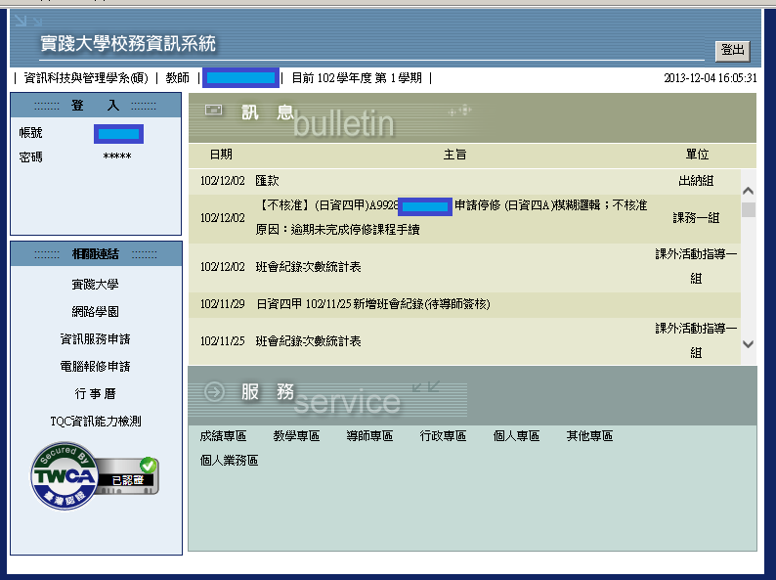
導師輔導系統建置規劃1

Slide 5
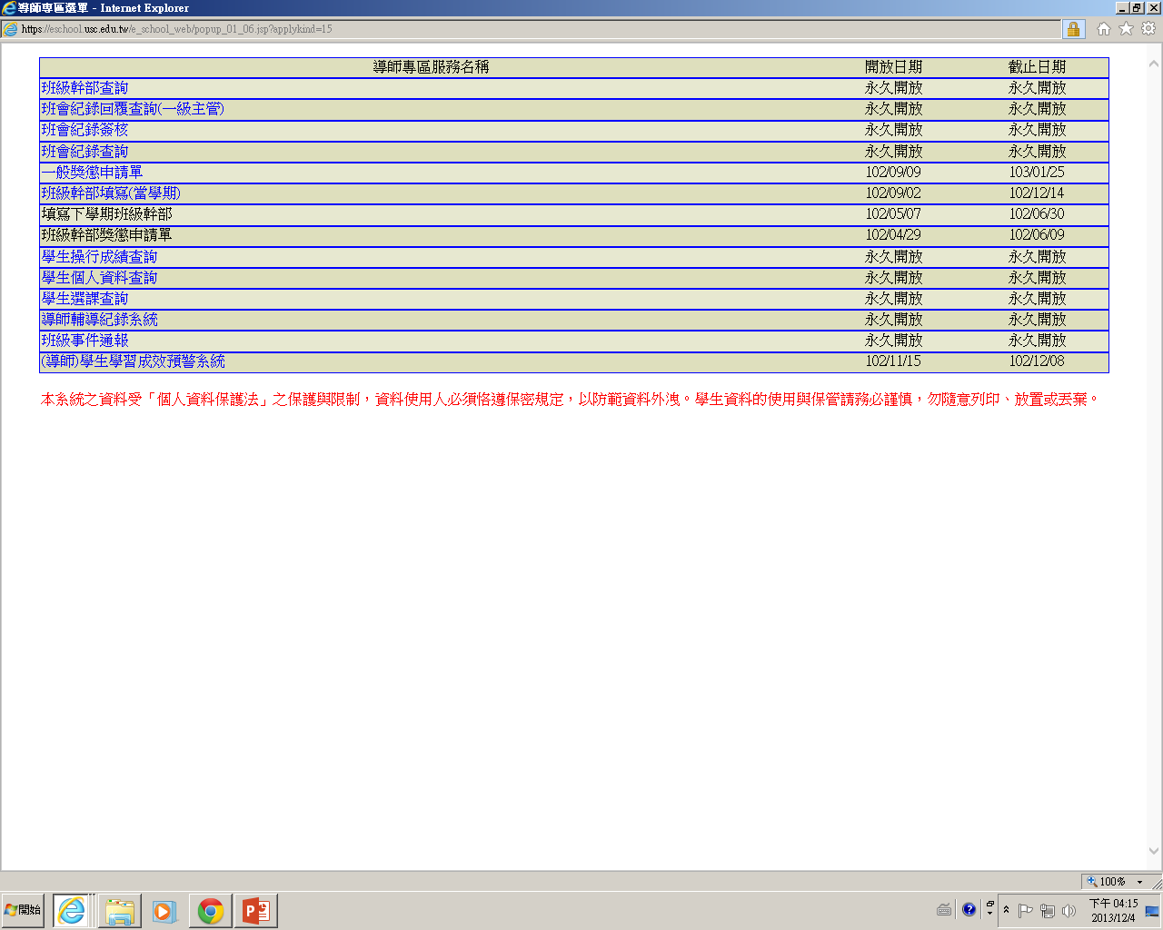
導師輔導系統建置規劃2

